Slide 1
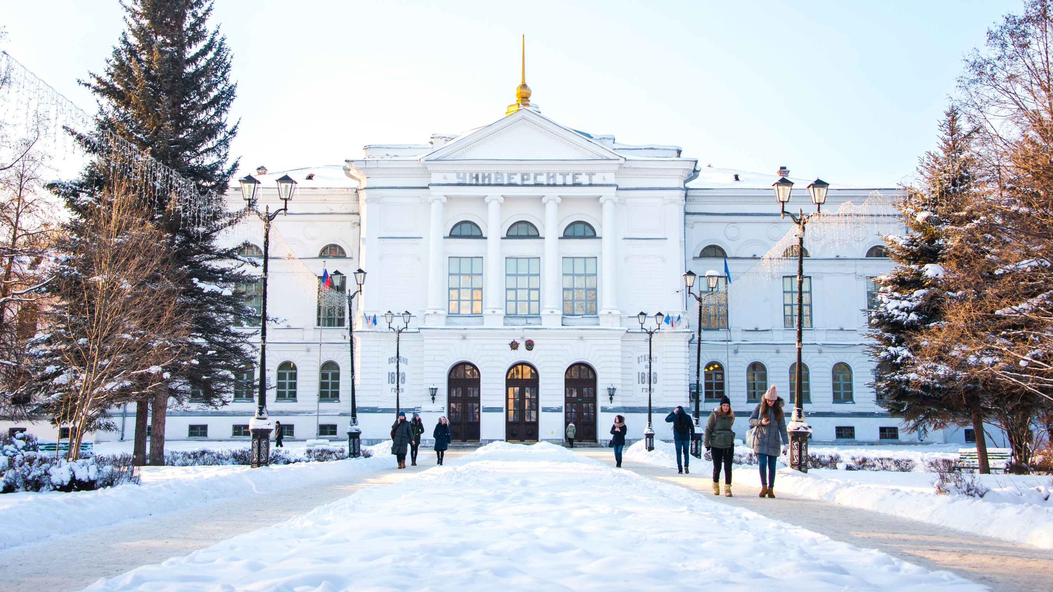

Итоги Проекта 5–100
2013–2020 гг.

Slide 2
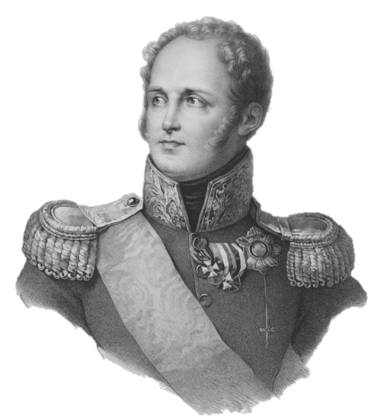
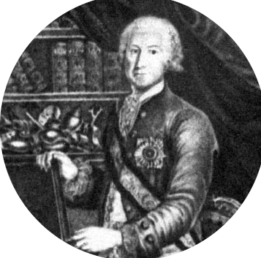

Университет как уникальный проект
Российской империи
Университет
в Томске необходим
для экономического
и культурного освоения Сибири
Реформа
Александра I выстраивание
всех звеньев
народного
образования
в России
1 200 000
человек
население Сибири
в начале XIX в.
П.Г. Демидов пожертвовал
50 тыс. руб.
на организацию Сибирского (Томского) университета
Итоги 5–100
2013–2020

Slide 3
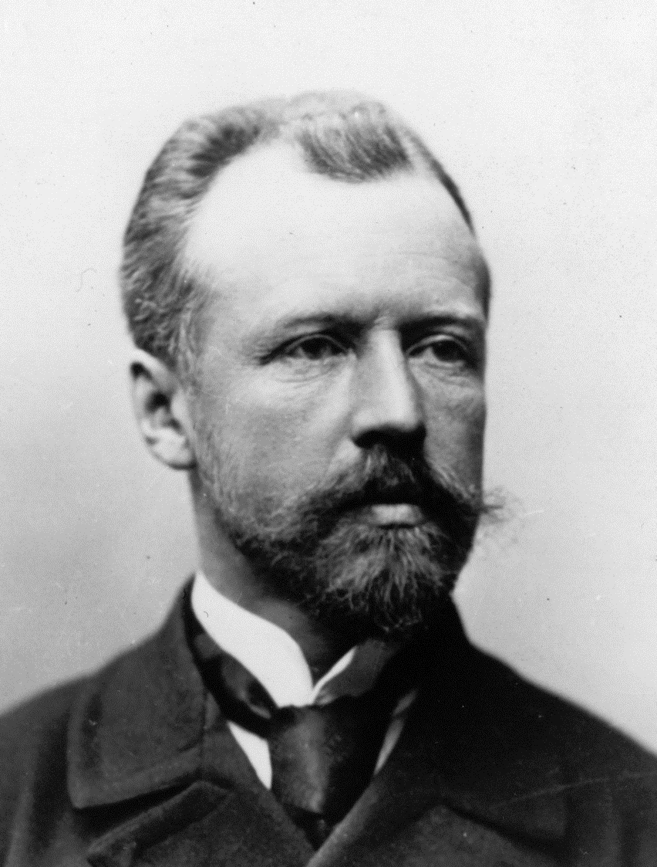
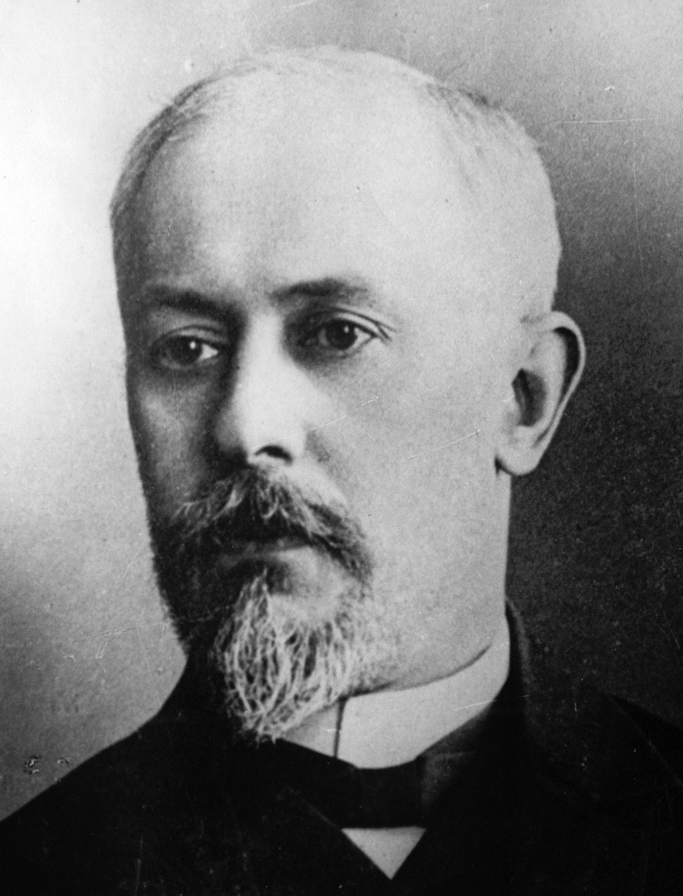
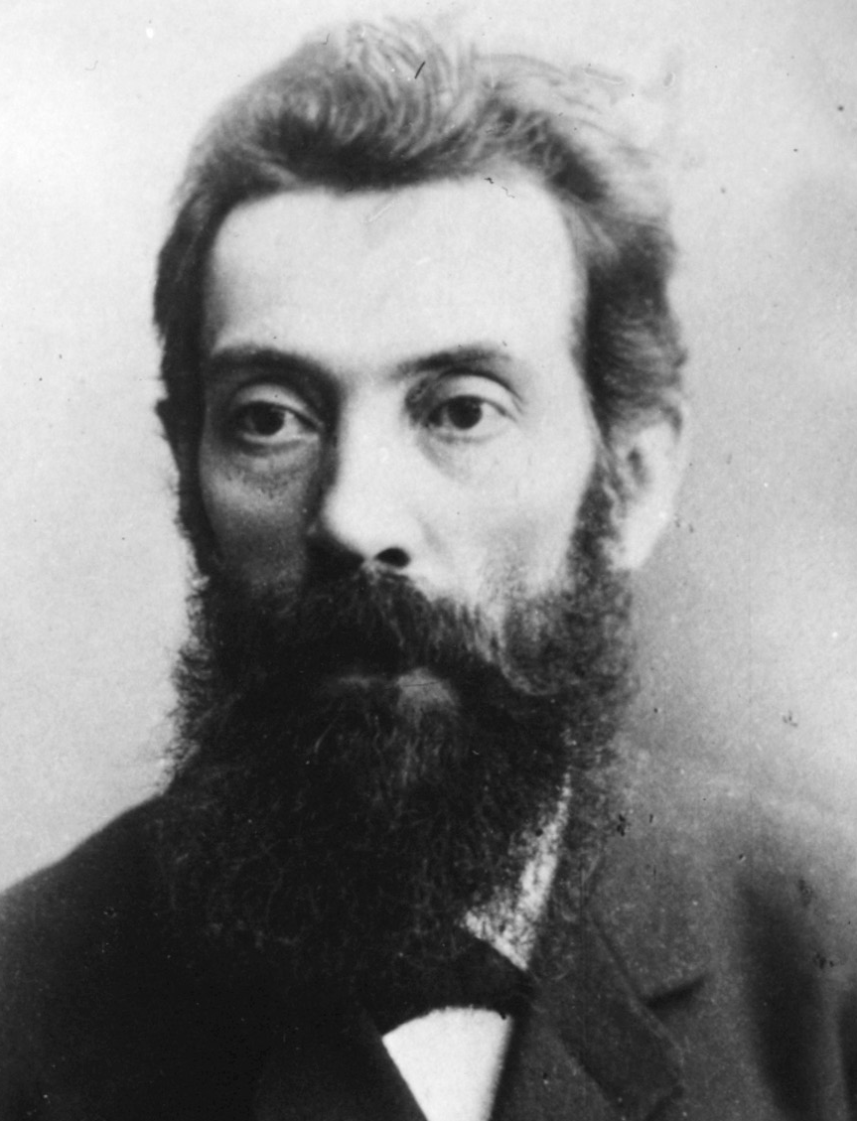
Конкурентоспособность
Императорского
университета
В.В. Сапожников
Почетный член
Берлинского
географического
общества и общества землеведения
Издание научных работ ученых Императорского Томского университета в зарубежных журналах и монографиях
Заграничные научные командировки
в европейские страны
Профессора Томского университета –
члены зарубежных научных сообществ
А.А. Кулябко
Почетный член
научных обществ
физиологов Англии, Германии, Франции
и ряда других стран
А.С. Догель
Избран членом
комитета по
присуждению
Нобелевских премий
Итоги 5–100
2013–2020

Slide 4

Проект 5-100 как ресурс возвращения в мировое научное
и образовательное пространство
5top100.ru
Цель Проекта 5-100
максимизация конкурентной позиции группы ведущих российских университетов на глобальном рынке образовательных услуг и исследовательских программ
21
российский университет – участник проекта
2
волны отбора
ТГУ в числе первых 15 университетов- победителей
ТГУ —
стабильно
в группе лидеров программы
5,8
млрд
руб.
объем средств программы развития 2013–2020 гг.
Итоги 5–100
2013–2020

Slide 5
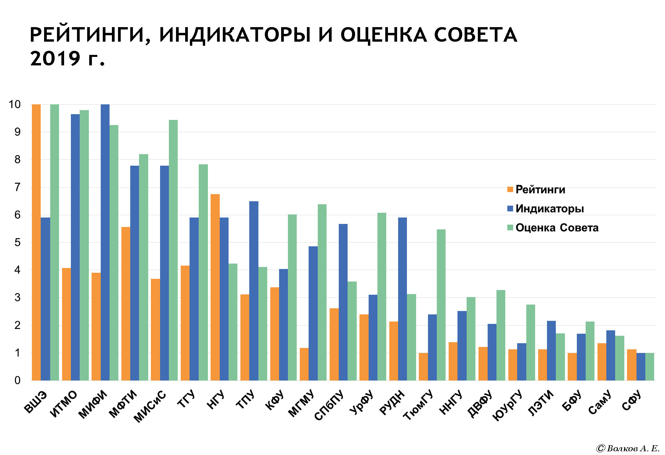

Результаты защиты дорожных карт вузов
ТГУ —
стабильно
в группе лидеров программы
ТГУ
Итоги 5–100
2013–2020
Волков А.Е., 2019 г.

Slide 6
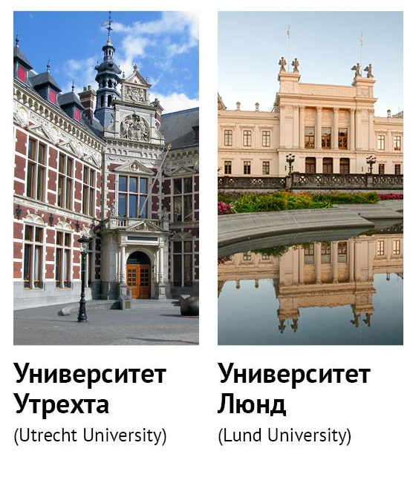

Референтные вузы
Характеристики
университетов
интенсивная интернационализация
в научно-образовательной деятельности
развитие академической и научной мобильности
и кооперации
гибкие образовательные и исследовательские программы (включая программы
на иностранных языках)
коммерциализация образовательной и научной деятельности
использование ресурса социогуманитарного блока
взаимодействие с регионом
рекрутинг международных талантов
развитие компьютеризированной среды для передовых исследований и обучения
Итоги 5–100
2013–2020

Slide 7
Свой путь развития

Slide 8
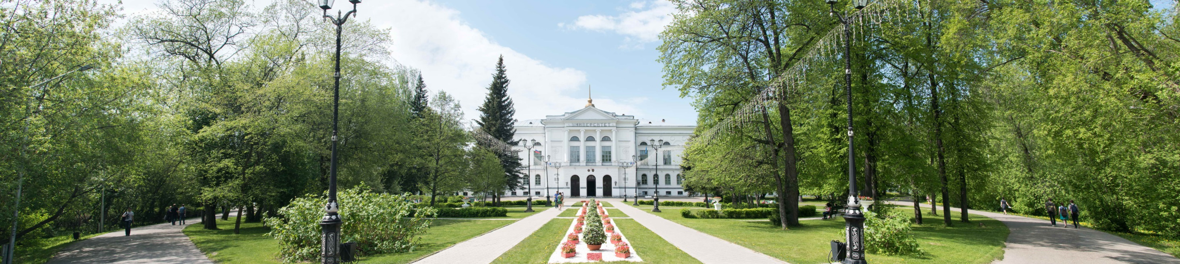
Стратегическая цель
Базовые принципы
Формирование на базе ТГУ
как исследовательского университета классического типа научно-образовательного, инновационного, культурного центра, оказывающего геополитическое влияние на территории северной Евразии и входящего в число ведущих университетов мира
КЛАССИЧНОСТЬ
ФУНДАМЕНТАЛЬНОСТЬ
ОТКРЫТОСТЬ
Итоги 5–100
2013–2020

Slide 9
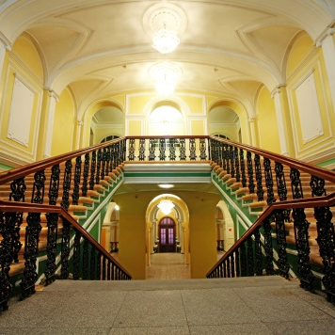
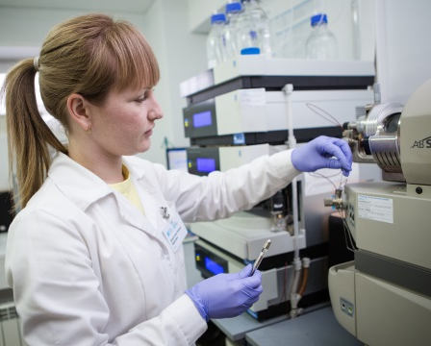
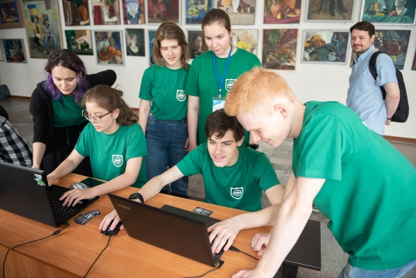
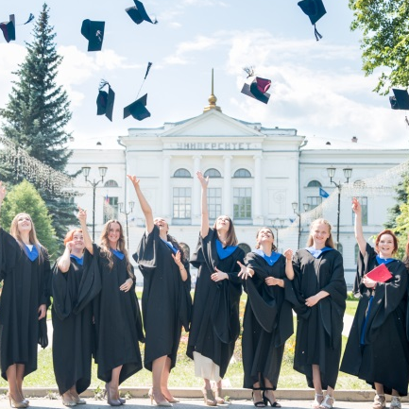
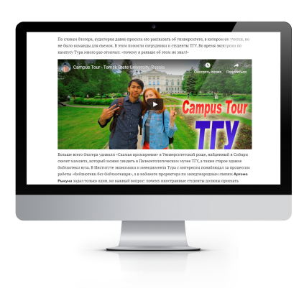
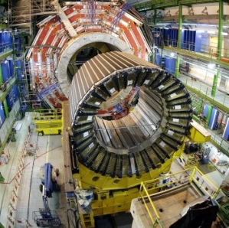
Базовые принципы университета
КЛАССИЧНОСТЬ
ФУНДАМЕНТАЛЬНОСТЬ
ОТКРЫТОСТЬ
ОТКРЫТОСТЬ
Ориентация на формирование человека,
его жизненного мира и особого типа мышления.
Средства — исследовательская и образовательная деятельность, основанная на гармоничном сочетании естественно-научного и социально-гуманитарного знания.
Классический подход в современном образовании
Экспериментальная или теоретическая деятельность, направленная на получение новых знаний об основных закономерностях строения, функционирования и развития человека, общества, окружающей природы
Концентрация на изучении
сверхсложных систем, качества жизни
человека и общества. Междисциплинарные и трансдисциплинарные методы
Организация непрерывного обмена информацией и ресурсами (разного типа) между внешним окружением и университетом с целью усложнения и развития его научно- образовательной среды
Ключевые процессы — интернационализация, создание распределенных сообществ, интеграция исследовательских групп в ведущие международные консорциумы
Итоги 5–100
2013–2020

Slide 10
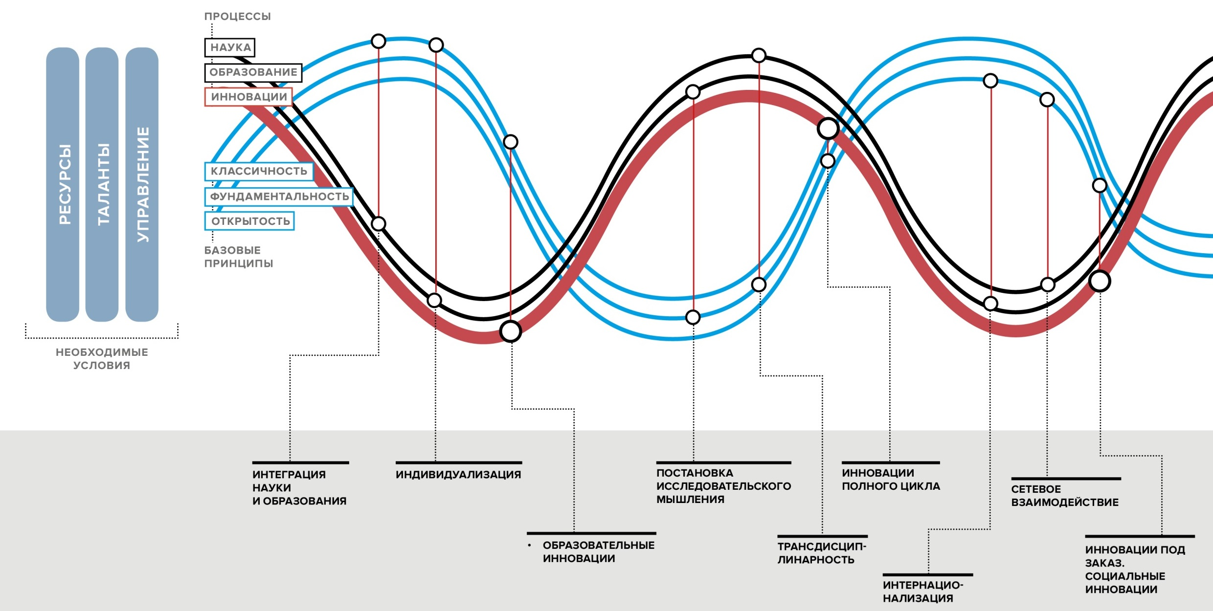
Целевая модель – геном ТГУ

Slide 11
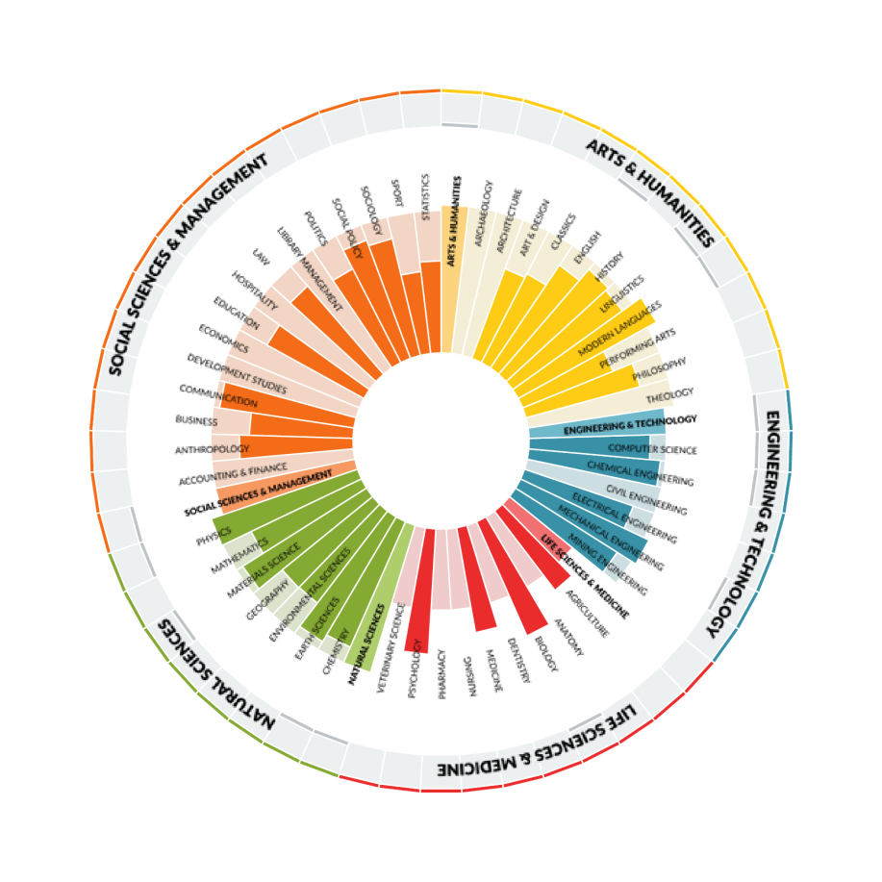

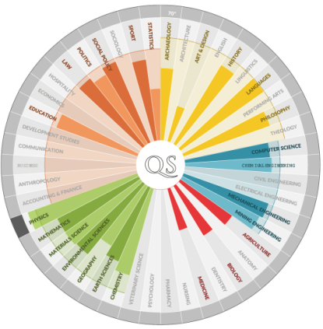
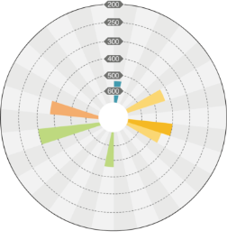
2018
^{Rank QS Word – 277}
^{Subject QS – 32}
^{Subject Rank QS – 9}
2013
2020
^{Rank QS Word – 250}
^{Subject QS – 34}
^{Subject Rank QS – 10}
^{Rank QS Word – 551+}
^{Subject QS – 7}
^{Subject Rank QS – 0}
Итоги 5–100
2013–2020

Slide 12
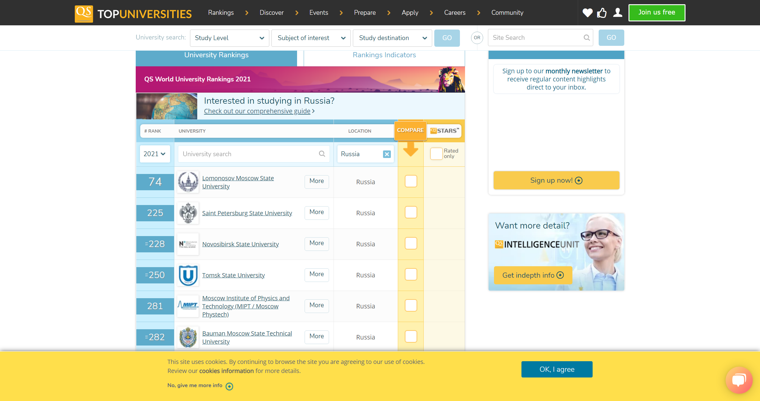
^{4 место}
^{среди российских университетов}

Slide 13

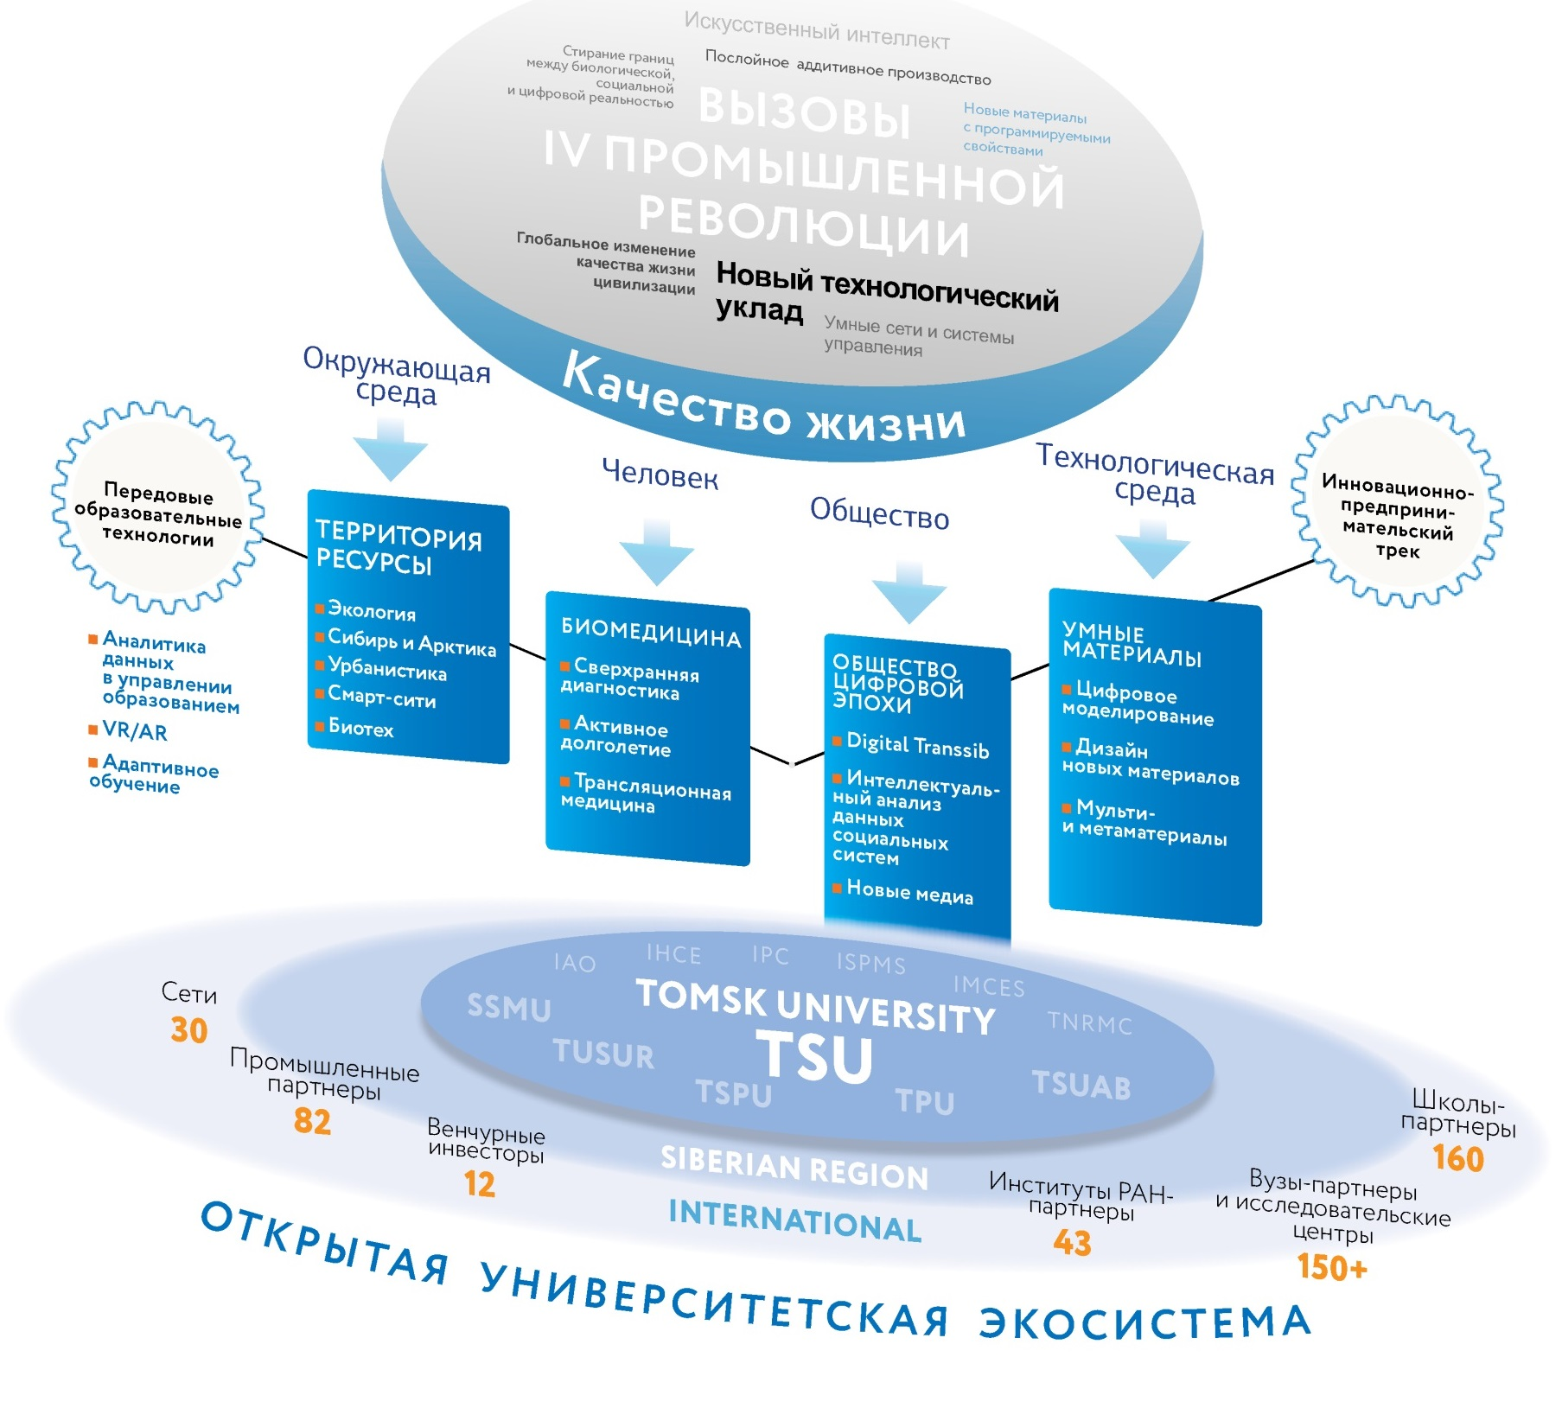
Экосистема
ТГУ

Slide 14

Исследования и инновации
Университетская наука и инновационный контур экосистемы университета

Slide 15

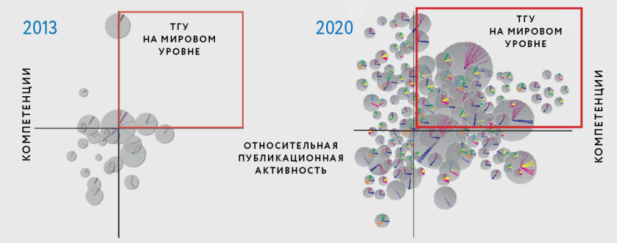
Пересборка научно-исследовательской повестки
Динамика научных
компетенций ТГУ
(SciVal)
Индекс Хирша
2020
2013
Форсайт-исследования (совместно с фондом «ЦСР Северо-Запад»)
Определение журналов
для публикаций как один
из инструментов нелинейного роста качества публикаций и цитирования
4
Стратегические академические единицы
Итоги 5–100
2013–2020

Slide 16

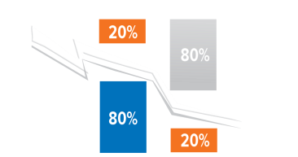



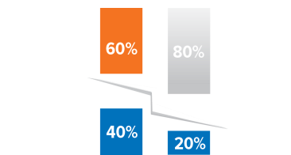
Конкурсное распределение ресурсов на исследования
10
6
Фонд Менделеева, создан в ТГУ в 2014 г.
524
проекта поддержано в соответствии с выделенными научными направлениями
мегагрантов
ПП РФ № 220
проектов
ПП РФ № 218
2013
2500/
> 50%
Q1 и Q2
8,5
60
Количество публикаций
Web of Science
и Scopus
(с исключением дублирования)
всего / % Q1 и Q2
Количество статей
на 1 НПР
за 5 лет
Цитируемость
на 1 НПР
за 5 лет
504 публикации
504 / 36 %
1,13
7,11
2020
2013
2020
2013
2020
2013
2020
Итоги 5–100
2013–2020
2500 публикаций

Slide 17

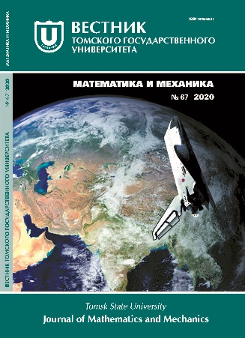
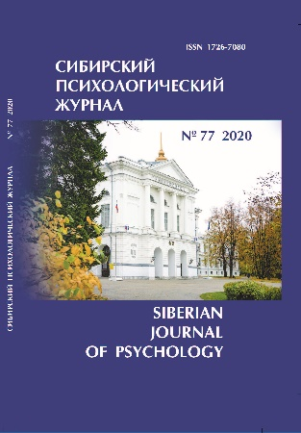



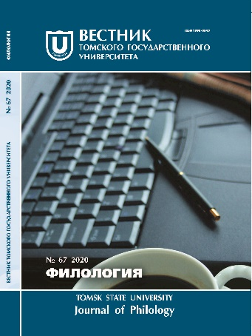
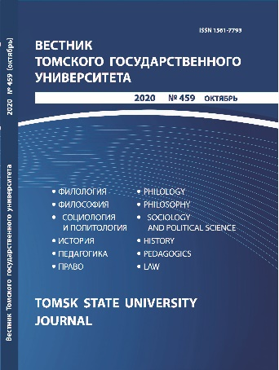
Повышение уровня
научных журналов ТГУ
Количество журналов ТГУ
Scopus и Web of Science
Университет – один из лидеров в России
по количеству журналов в Web of Science и Scopus
2013
3
2020
21
2
журнала входят в первый (Q1) квартиль Scopus по Scimago
2
журнала входят во второй (Q2) квартиль Scopus
8
журналов входят в третий (Q3) и четвертый (Q4) квартили
Итоги 5–100
2013–2020

Slide 18
Университетская экосистема и развитая партнерская сеть
213
20
Количество
научных
грантов
37
крупных научных проектов
(от 10 млн руб.) за период 2014–2019 гг.
международных соглашений
партнерств
2013
1 784
2019
2 564
Крупные научные коллаборации
с участием представителей университета
ATLAS (CERN)
NICA (Дубна)
ТГУ – лидер крупнейшей в мире сети SecNet по изучению уникальной «мегаустановки» – Сибири,
а также консорциума CRENAME
XFEL
TOTEM (CERN)
DESY
НАНОК
UArctic
INTERACT
Итоги 5–100
2013–2020

Slide 19
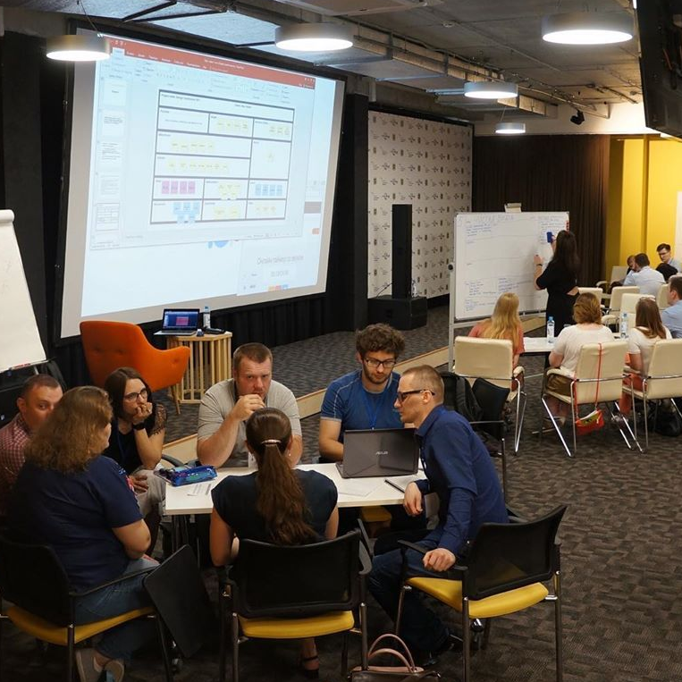
Ресурсы
для развития сотрудников
Школа ключевых исследователей (PI)
5 655
Центр академического письма
Автор и разработчик Дж. Коллантай
(Университет Беркли, США)
НПР в программах академической мобильности
Курсы
Academic Writing и Academic English
предлагаются на английском языке
Экспериментальный образовательный проект по подготовке лидеров изменений
> 300
млн руб.
Семинары от экспертов
Nature Publishing Group и британского Королевского химического общества
150 + участников
20 +
экспертов
с мировым
именем
Общий бюджет программ академической мобильности за период программы
Сервисы Научной библиотеки ТГУ
Итоги 5–100
2013–2020

Slide 20
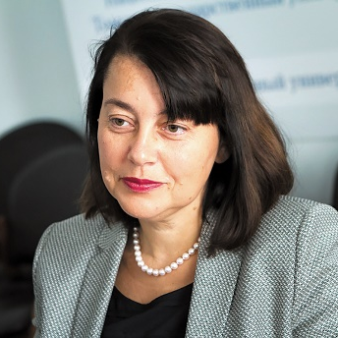
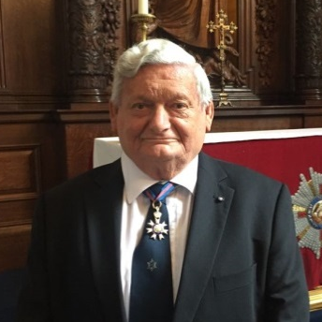
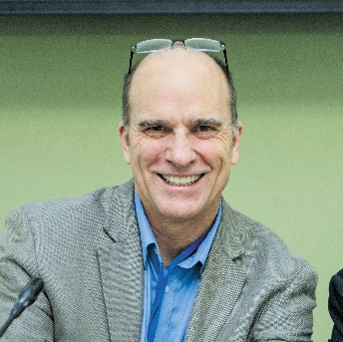

Инбридинг или «чистая линия»?
Привлечение ведущих исследователей
Создание научных коллективов, школ, лабораторий по фронтирным направлениям
с ведущими исследователями мирового уровня
Юлия Кжышковска Исследования
в области трансляционной клеточной и молекулярной биомедицины
Терри Каллаган Исследования
Арктики,
изменение климата и арктическая экология
Ричард Эрнст
Исследования в области изучения магматических процессов
Юлия Ковас Исследования развития человека, когнитивные исследования и психогенетика
Итоги 5–100
2013–2020

Slide 21
Инбридинг или «чистая линия»?
Ставка на молодежь
> 140
Количество молодых ученых без ученой степени в возрасте до 30 лет
Количество медалей РАН,
полученных молодыми учеными
и студентами ведущих вузов России (2013–2019 гг.)
грантов Президента РФ получили молодые ученые ТГУ
в 2013—2020 гг.
317
188
> 30 %
увеличение количества молодых ученых с 2013 г.
с 474 до 620 человек
2013
2020
Итоги 5–100
2013–2020

Slide 22
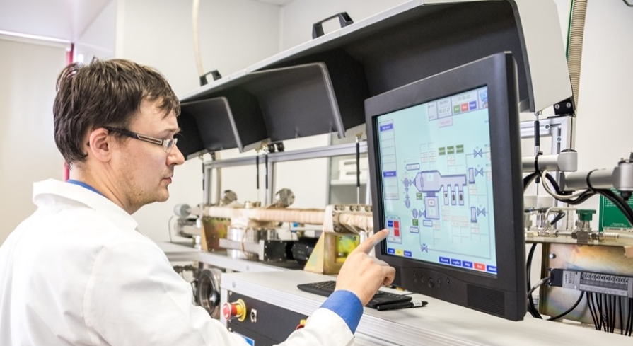
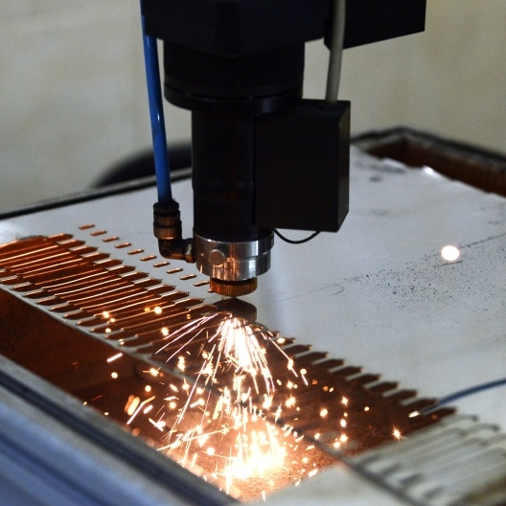
Инновационный контур
Совет промышленных партнеров
> 50
компаний в Cовете
2
34
> 130
высокотехнологичных компаний в поясе предприятий-партнеров
инжини-ринговых центра
малых инновационных предприятия
884,3
524
патента
и ноу-хау
на балансе ТГУ
объем софинансирования промышленных партнеров
млн руб.
Итоги 5–100
2013–2020

Slide 23

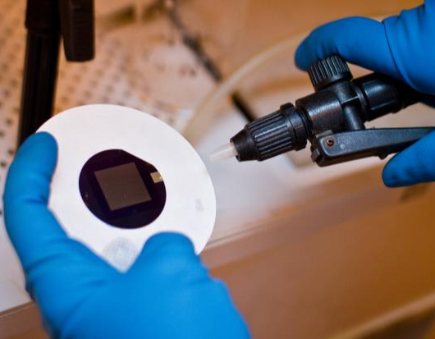

Лучший в РФ результат
по продаже интеллектуальной собственности
05.02.2016 г. было подписано
лицензионное соглашение
о передаче компании Dectris
на 3 года исключительной лицензии на 2 технологии, разработанные в лаборатории функциональной электроники ТГУ
3 этапа передачи лицензии
«этап R&D»
(2-месячное обучение 3-х технологов компании в ЛФЭ ТГУ)
«переходный этап»
(передача технической документации и инсталляция технологии на производственных площадях компании)
«этап исключительного лицензирования»,
заканчивается 31.12.2021 г.
175
млн руб.
Итоги 5–100
2013–2020
РЕЗУЛЬТАТЫ

Slide 24
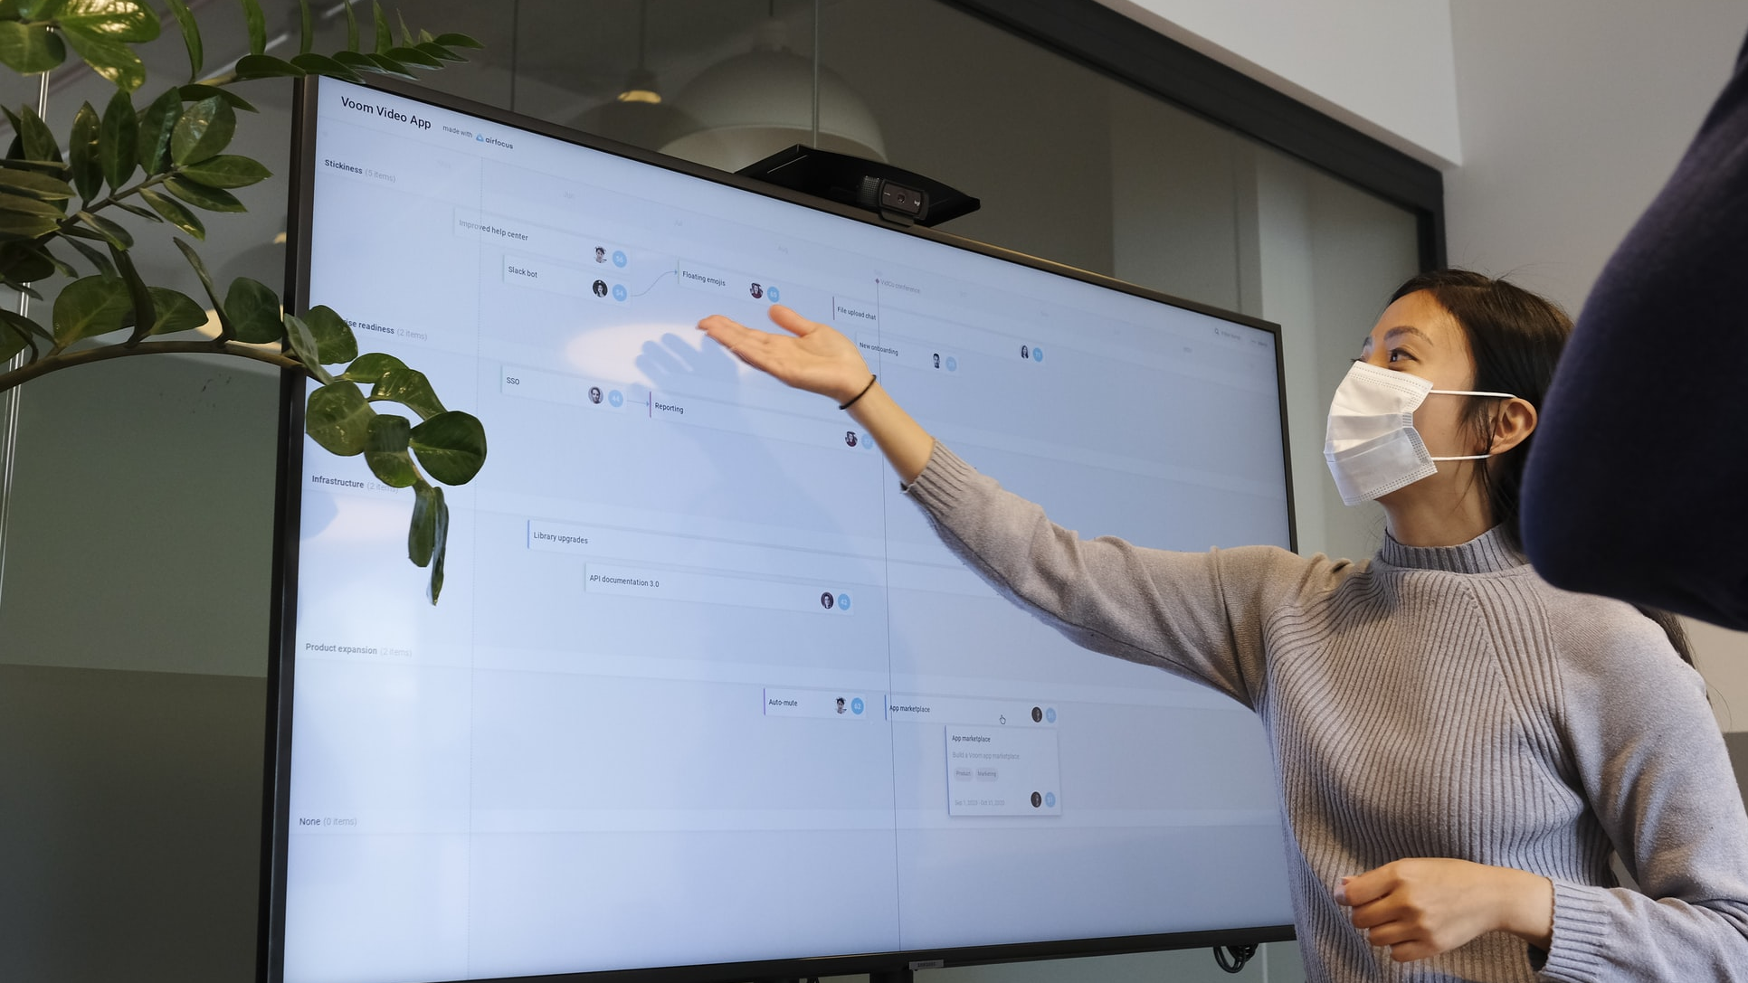
Образование
Образовательная политика и модель образования

Slide 25
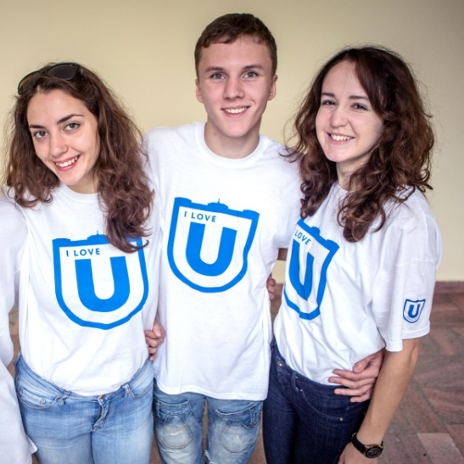
Направленность
образовательных политик —
подготовить выпускника, соответствующего модели на базе главных принципов классического университета
Реинжиниринг образования
ФУНДАМЕНТАЛЬНОСТЬ
КЛАССИЧНОСТЬ
ОТКРЫТОСТЬ
Образовательные политики
Модель выпускника ТГУ
Индивидуализация
и развитие талантов
Интеграция науки и образования
Интернационализация
Инновационно-предпринимательский трек
Гармонично развитая личность с исследовательским мышлением и развитыми лидерскими качествами, способная к саморазвитию в условиях быстро меняющегося мира и открытого будущего, а также к действиям за пределами профессиональных границ
Ключевые характеристики выпускника
исследовательский стиль мышления
лидерские качества
(способность принимать решения
и нести за них ответственность,
включая ответственность
за собственное развитие)
способность к саморазвитию
способность действовать в ситуации высокой неопределенности
трансфессия
Итоги 5–100
2013–2020

Slide 26

Абитуриент – студент
80,06
Набор на 1-й курс
2895
2020
70,26
2215
2013
1193
Магистратура/
Аспирантура
708
Магистратура / Аспирантура
2014 г.
2020 г.
2020
Рост среднего
балла ЕГЭ
1509
Бакалавриат
2013
1356
Бакалавриат
Итоги 5–100
2013–2020

Slide 27



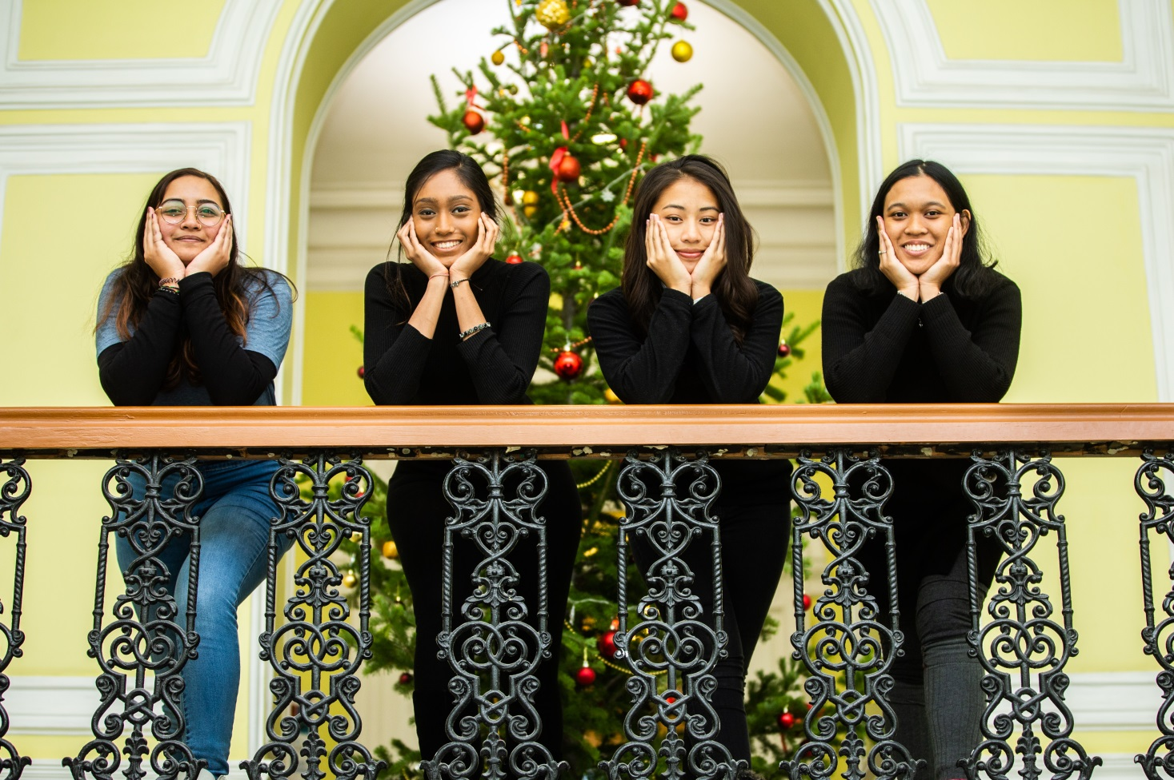







Интернационализация
образования
Ведущие мировые университеты-партнеры
2 943
Иностранные
студенты
из 73
стран мира
1091
2013
2020
23,6 %
838
Студенты
из дальнего зарубежья
Совместные и обменные образовательные программы
151
доля иностранных студентов от общего количества студентов ТГУ
171
3
Итоги 5–100
2013–2020
2013
2020
2013
2020

Slide 28
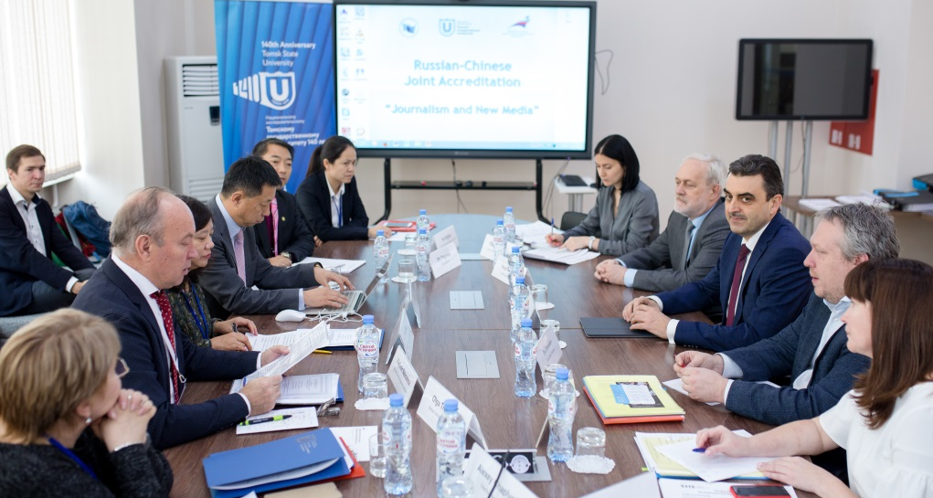
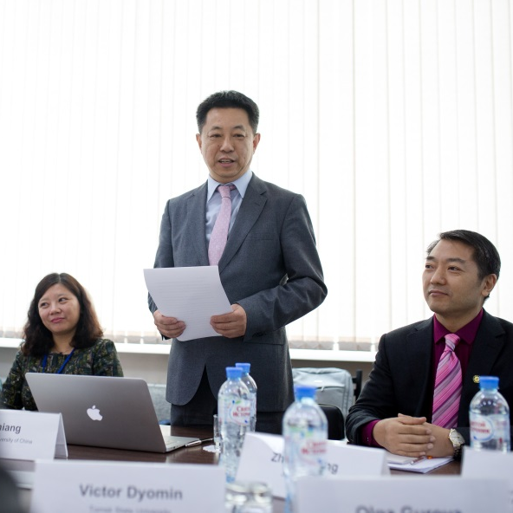
Профессиональная
и международная
аккредитация
46
основных
образовательных
программ
1
программа
ДПО
Подтверждение качества образовательных программ
обновление и создание оригинальных технологий, содержания и форматов
фундаментальные исследования в сфере образования и разработки новых образовательных технологий
30 программ
профессионально-
общественная аккредитация
17 программ
13 программ
совместная
российско-китайская аккредитация
международная аккредитация,
из них 1 программа ДПО
Итоги 5–100
2013–2020

Slide 29


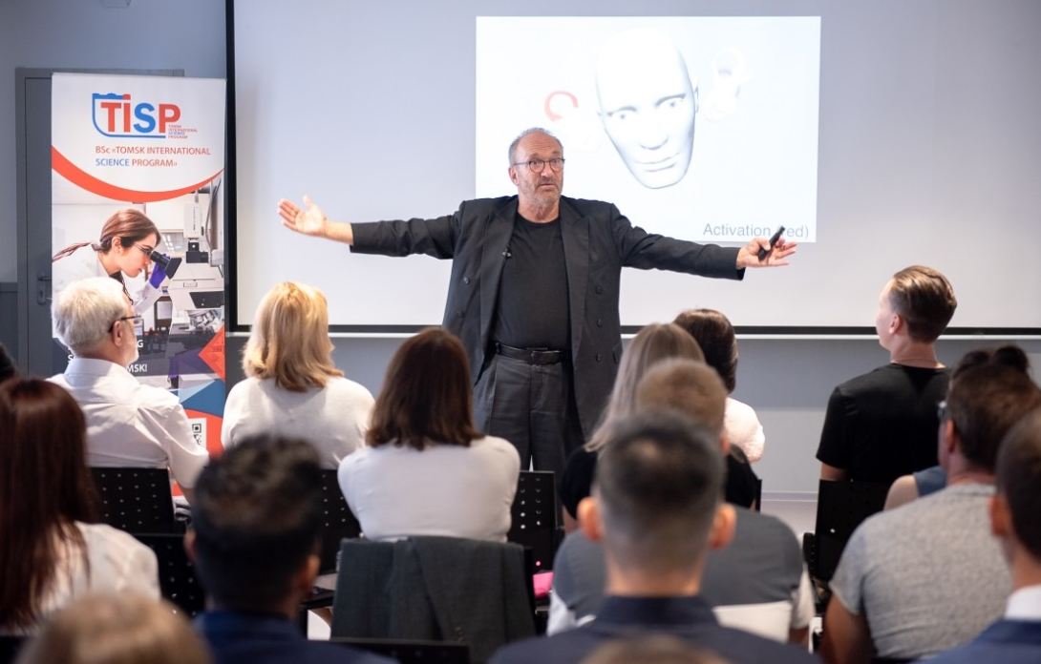





TISP: Tomsk International
Science Program
Новые конкурентоспособные программы
+
Mathematics
Physics
Chemistry
Biology
Medicine
Единственный в России междисциплинарный бакалавриат в естественно-научных
и физико-математических областях знаний
на английском языке
Программа разработана совместно с Университетом Маастрихта
Поддержка и экспертиза
от международных партнеров
Руководитель программы —
ГЕРМАН КИНГМА,
профессор Университета Маастрихта и ТГУ
Первый курс — ядро TISP, со второго курса — индивидуальные траектории обучения

Slide 30
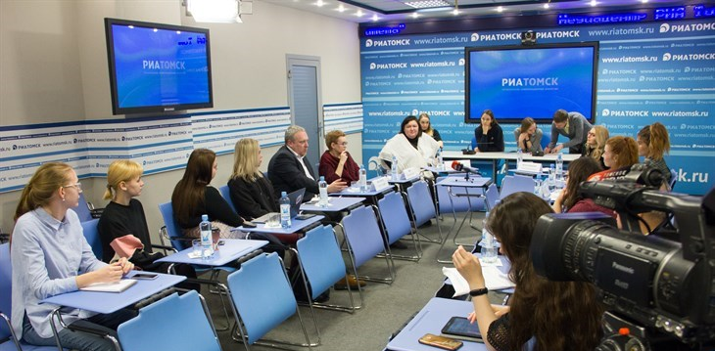
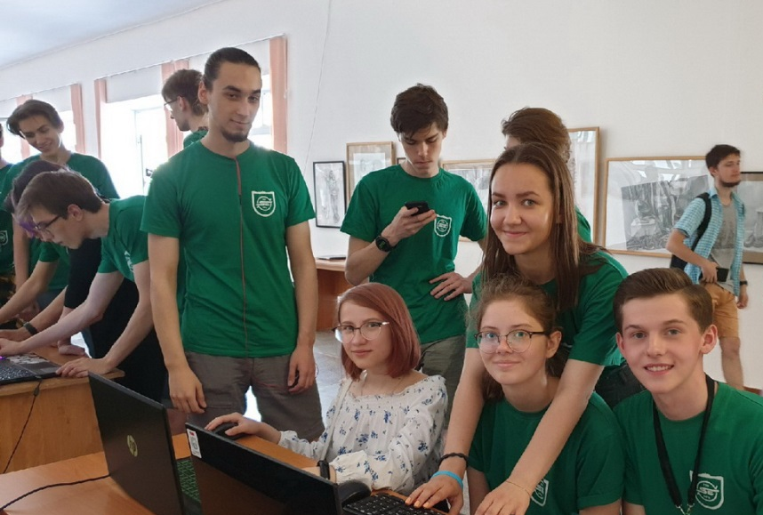






Высшая школа журналистики
Новые конкурентоспособные программы
Высшая IT-школа
Построение образовательного процесса на компетенциях и ресурсах организаций-партнеров
Индивидуальные образовательные траектории, внешний контроль качества образования —
совет IT-компаний-партнеров
Программа «Журналистика и новые медиа», российско-китайская аккредитация
Кафедра информационной
журналистики, базовая кафедра с ТАСС
Дизайн образовательных программ совместно с партнерами (ТАСС, ВГТРК)
learning by doing — обучение с одновременным вовлечением в практическую работу
cоздание новой digital-среды жизни
в конкретных продуктах (инструменты, коммуникации, проекты)

Slide 31


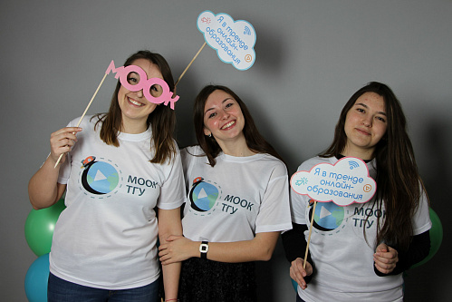





Массовые открытые онлайн-курсы
85+
670 000+
20
МООК совместно
с партнерами
МООК
слушателей
6
онлайн-курсов
для аспирантов
200+
30 %
стран
иностранцев
Партнеры ТГУ
6
наград международного
конкурса
EdCrunch Award

Slide 32
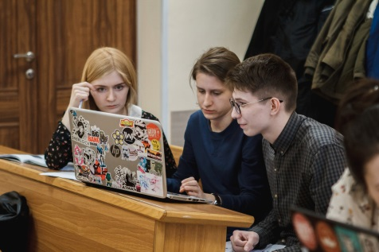


Новый подход к построению и управлению
гибкой образовательной траекторией студента
В рамках партнёрства с DI-group
LMS Один
Маркетплейс
микроконтента
Конструктор образовательных
решений и контента
Экосистема платформы выстраивается вокруг студента, предоставляя ему широкий круг образовательных возможностей и сервисов в удобной и вовлекающей в процесс форме
Межвузовский маркет
образовательных программ
Распространение
лучших практик
Совместное развитие и оценка
качества образования
Работодатели, стажировки, вакансии
Партнерство с Headhunter позволит получать информацию
о необходимых работодателям компетенциях и знаниях;
о спросе студентов на вакансии;
отслеживать карьерный путь, составляя полную картину качества его обучения
В рамках партнёрства
с DI-group
Итоги 5–100
2013–2020

Slide 33




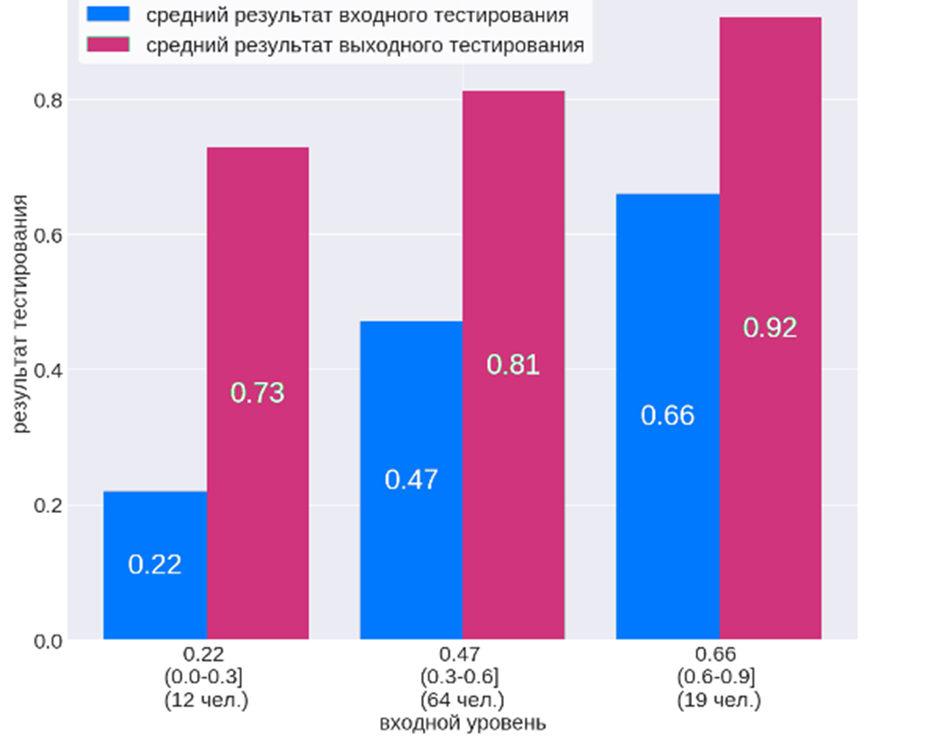
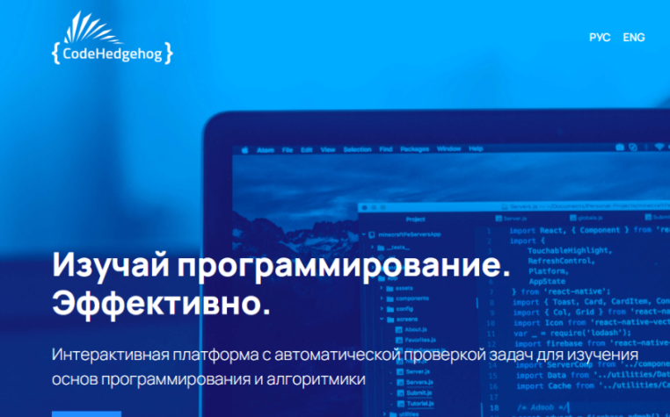
Использование адаптивного контента и технологии искусственного интеллекта в условиях смешанного обучения
Онлайн-платформа
адаптивного обучения математике
Платформа
«Иностранный язык для всех»
Платформа по программированию CodeHedgehog
ФИЯ
ФилФ
ФИПН
Система для преподавания предметов по разработке программ и алгоритмов на разных языках программирования
НОЦ «Онлайн-платформы в языковом
и профессиональном образовании»
250+ задач
базовой математики
8 000+
единиц
адаптивного
контента
3 500 000+ решенных задач
Звуки – образы –
аутентичные контексты
6
языков программирования,
список может быть легко расширен
режим ведения урока
адаптируется под мобильные устройства
модель студента, визуализация
цифрового следа
интеграция с Moodle
тесты с распознаванием
речи для автоматической проверки
Сравнение средних результатов входного и выходного контроля
В планах:

Slide 34

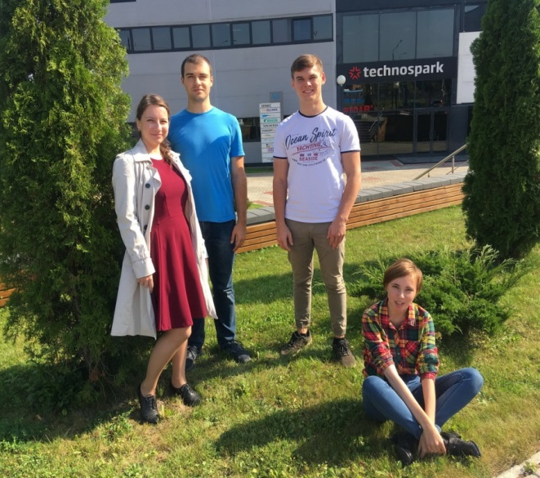

Реализация инновационно-
предпринимательского трека для студентов ТГУ
Включение курса «Предпринимательство»
в программы бакалавриата ТГУ
Образовательная программа подготовки бакалавров «Предпринимательство и управление проектами» («КАПИТАНЫ»), 2020 г.
12
600+
Благотворительный фонд поддержки образовательных программ «Капитаны»
факультетов
студентов
Подготовка предпринимателей на базе проектного обучения
и наставничества для всех сфер деятельности
Организация стажировок студентов
«Проектирование, создание и развитие
технологических стартапов»
4 студента ТГУ в 2019/20 уч. г. прошли стажировку (9 месяцев) в компании в качестве директоров технологических стартапов и успешно защитили
ВКР «Диплом как стартап»
Итоги 5–100
2013–2020

Slide 35

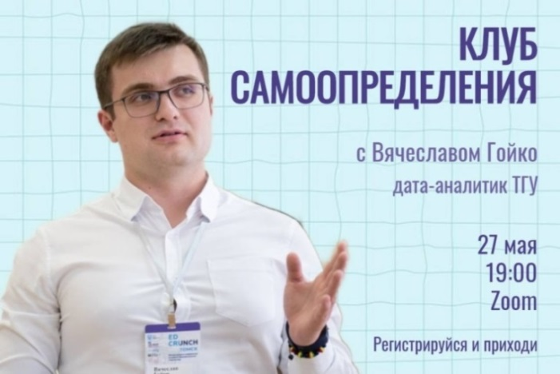
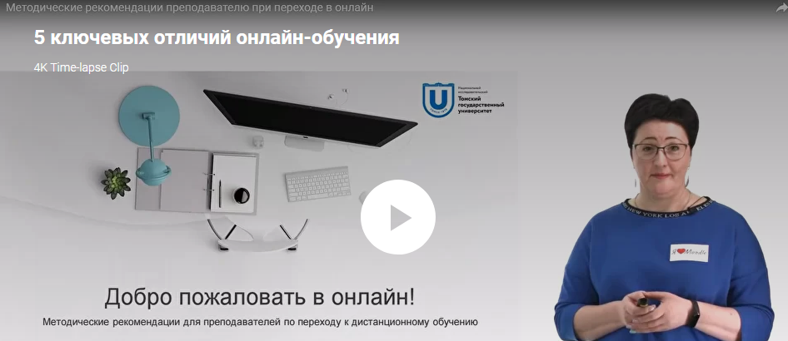
Ставка на новые
форматы и технологии
Модель распределенного
тьюторства
в том числе система тьюторского
сопровождения HiPO студентов
Банк лучших
образовательных практик ТГУ
paranadivane.ru
Система использования
больших данных для поиска
«своего» абитуриента в соцсетях

Slide 36


Ставка на новые
форматы и технологии
Advanced Learning Technology
Институт передовых технологий обучения ТГУ
Problem-based learning
Центр PBL (совместно
с Университетом Маастрихта)
Запрос на дидактику
смешанного обучения
(Blended Leаrning)
Ядро бакалавриата
Экспериментальная площадка
отработки образовательных
технологий формирования soft skills

Slide 37

Управление

Slide 38


Модель управления
RUN
CHANGE
DISRUPT
Кафедры
Ученый совет
…
80 проектов изменений
Новое ядро бакалавриата
…
Сеттинги
Управление на основе данных
…
Развитие
Shared Governance
Контур
внешнего уровня
61 совет и комиссия
Инициативная среда
Профессионализация
управления
30+
по научно-образовательным
программам с участием партнеров
академических советов
1400+
человек
в проектах
100+ человек
прошли обучение в ведущих
бизнес-школах
^{Управление}
^{по проектам}
^{и программам}
Цифровой
университет
Совет промышленных
партнеров
25 стратегических
и проектных сессий
1 100+ участников
«Университетская Лига»
Цикл стратегических
сессий с промпартнерами
по модели Тройной спирали
ВЛАСТЬ — БИЗНЕС — УНИВЕРСИТЕТ
Умный,
комфортный
и безопасный
кампус
100+
сотрудников в Лиге
12 треков
Школа проектного лидерства
650+ участников

Slide 39

Участие в управлении университетом
Shared Governance
> 25
> 1 100
стратегических сессий
участников
сессий
Профес-сионализация управления
> 30
Новая позиция — руководитель образовательной программы
проектов по трансформации базовых процессов ТГУ ежегодно
Устойчивая группа проектных команд
и проектных менеджеров
Итоги 5–100
2013–2020

Slide 40



Инновационно-активная среда
Ключевой ориентир – вовлечение сотрудников ТГУ в управление изменениями
Вектор инициативы
2 017
Количество
участников
> 200
инициатив поддержано
с 2014 г.
80
2015
2020
innovector.tsu.ru
От коллективов
От стандартов
От структур
к командам
к программам
к субъектам стратегии
Итоги 5–100
2013–2020

Slide 41


Основные механизмы
Постоянная коммуникация
и обмен практиками со стейкхолдерами
Базовая концептуальная ставка на вовлеченность
Визионерские лекции и семинары
Школа проектного лидерства
Центры внутренней экспертизы
Регулярная коммуникативно-
рефлексивная площадка
Культура самоорганизации
Создание мест личного проектного действия
Изменения
не насаждаем,
а обсуждаем
Итоги 5–100
2013–2020

Slide 42

Инфраструктура

Slide 43




Комфортная среда
> 150
аудиторий отремонтированы
и переоборудованы
Круглосуточный читальный зал в Научной библиотеке
Итоги 5–100
2013–2020

Slide 44







Комфортная среда
Коворкинги и места
для работы студентов
(«третьи места»)
Новые
общежития
Creative
Media Hall
Итоги 5–100
2013–2020

Slide 45





Университет как место
притяжения горожан
> 30 000
посетителей ежегодно
Центр
культуры ТГУ
Музейный
комплекс
Сибирский ботанический сад
Итоги 5–100
2013–2020
Городские мероприятия

Slide 46


Цифровой кампус
Развитие единой информационной системы ТГУ
обеспечены биометрическими пропусками
Корпоративный
портал 1С-Битрикс24
> 5 000
студентов и сотрудников
Эффективность коммуникации
Единая цифровая среда
для проектной деятельности
Интеграция бизнес-процессов
Механизмы коллективного
доступа к информации
Сокращение расходов на сбор, хранение, обработку и анализ данных
Итоги 5–100
2013–2020

Slide 47
Архитектура цифрового университета
Сбор и агрегирования данных
LMS-системы и инструменты обучения
(Moodle, Zoom, Plario, Adobe Connect)
Системы учета кадров (сотрудники, студенты)
Инфраструктуры кампуса
Цифровая среда университета (сети, WiFi, LDAP)
Системы учета научной деятельности
Внешние данные (социальные сети,
открытые данные, MOOC-платформы)
92 проекта
Системы управления
на основе данных
Цифровые образовательные технологии
Индивидуальные
образовательные траектории
Компетенции цифровой экономики
Формирование
озера данных
ТГУ ТПУ ТУСУР
Политики в области данных
Политики на основе данных
Итоги 5–100
2013–2020

Slide 48

Взаимодействие
с регионом
Физическая и цифровая

Slide 49



Университет — городу.
Третья роль
Системы поддержки
талантов в регионе
Сеть школ-партнеров, сетевые программы для школьников
Центр развития современных компетенций детей и молодежи
Региональный Сириус
Томский региональный
центр компетенций в области онлайн-обучения
Региональный научно-образовательный математический центр
Проект
Открытый университет
> 5 000
слушателей ежегодно
Совместные платформы
для университетов
ТОЧКА КИПЕНИЯ,
U-NOVUS, ГОРОД-IT
РЕГИОНАЛЬНЫЙ ЦЕНТР WORLDSKILLS
ИНЖИНИРИНГОВЫЕ ЦЕНТРЫ
ЦЕНТР КОМПЕТЕНЦИЙ ПО УПРАВЛЕНИЮ, ОСНОВАННОМУ НА ДАННЫХ
ТГУ – единственный университет,
в программе развития которого изначально заложена Третья миссия
Итоги 5–100
2013–2020

Slide 50

Большой Томский университет
2020
2035
Большой Томский университет
Томск
60 000 студентов
20% иностранных
100 000 студентов
35–40% иностранных
R ≈ 100-200, Rsubj ≈ 10/ TOP 100
6 НИИ + ТНИМЦ
POLY
MONO
doc
НАБЛЮДАТЕЛЬНЫЙ СОВЕТ
ТГУ
ТПУ
СибГМУ
ТУСУР
ТГПУ
ТГАСУ
Science ≈
35% + 35%
ВШЭ
0,5
млрд $
СОВЕТ ДИРЕКТОРОВ
postdoc
Стратегические приоритеты
Бюджет развития Инфраструктура Сервисы
Город
...
индустрия
гранты
МГУ
0,8
млрд $
СПБ
0,3
млрд $
Образование
≈ 30%
СПО
НОК
Tомск
0,5
млрд $
Академгородок 2.0
0,5
млрд $
R≈ 500-600
B ≈ 0,5 млрд $
ЕГЭ≈ 60–78
ППС≈ 6000
ЕГЭ ≈ 80
ППС ≈ 15 000
1,5–2,0
млрд $

Slide 51


Общий кампус как новый инновационный центр города
Инжиниринговые центры
Технологические коворкинги
Пространства совместного
обучения (Co-learning)
Start-up village
VR-парки
Социальная
и спортивная инфраструктура
Современная велоинфраструктура
Мультинациональные фудкорты
Итоги 5–100
2013–2020

Slide 52


Slide 53


